Slide 1


Bài 7: CÂY XẤU HỔ
  Tiết 1

Slide 2




Khởi động

Slide 3
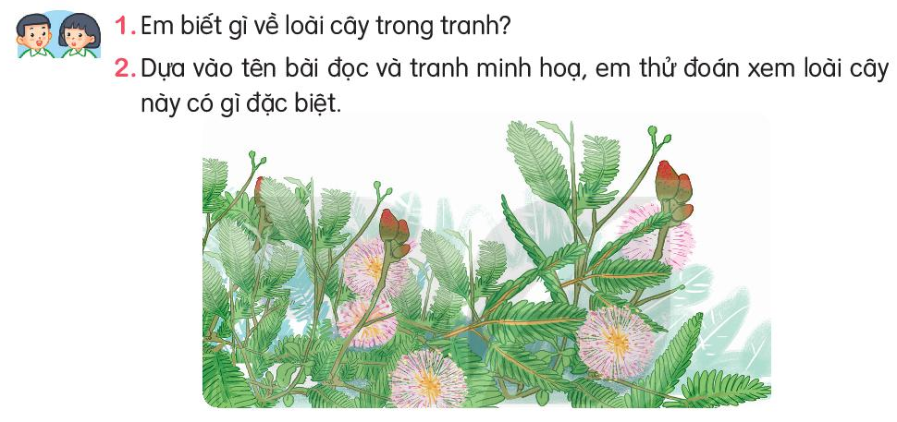
Bài 7: CÂY XẤU HỔ
Cây xấu hổ tên khác là cỏ thẹn, cỏ trinh nữ, cây mắc cỡ, hàm tu thảo (tên thuốc trong y học cổ truyền) là một cây nhỏ, mọc thành bụi lớn. Đặc điểm dễ nhận nhất của cây là lá khi đụng phải sẽ cụp rủ xuống nên có tên gọi như trên.

Slide 4
CÂY XẤU HỔ
Đọc văn bản
Bỗng dưng gió ào ào nổi lên. Có tiếng động gì lạ lắm. Những chiếc lá khô lạt xạt lướt trên cỏ. Cây xấu hổ co rúm mình lại.
Nó bỗng thấy xung quanh xôn xao. He hé mắt nhìn: không có gì lạ cả. Bấy giờ nó mới mở bừng những con mắt lá. Quả nhiên không có gì lạ thật.
Nhưng những cây cỏ xung quanh vẫn xôn xao. Thì ra vừa mới có một con chim xanh biếc, toàn thân long lánh như tự tỏa sáng không biết từ đâu bay tới. Chim đậu một thoáng trên cây thanh mai rồi bay đi. Cây cỏ xuýt xoa: Biết bao nhiêu con chim đã bay qua đây, chưa có con nào đẹp đến thế!
Càng nghe bạn bè trầm trồ, cây xấu hổ càng tiếc. Không biết bao giờ con chim xanh huyền diệu ấy quay trở lại.

Slide 5
CÂY XẤU HỔ
Bỗng dưng gió ào ào nổi lên. Có tiếng động gì lạ lắm. Những chiếc lá khô lạt xạt lướt trên cỏ. Cây xấu hổ co rúm mình lại.
Nó bỗng thấy xung quanh xôn xao. He hé mắt nhìn: không có gì lạ cả. Bấy giờ nó mới mở bừng những con mắt lá. Quả nhiên không có gì lạ thật.
1
Nhưng những cây cỏ xung quanh vẫn xôn xao. Thì ra vừa mới có một con chim xanh biếc, toàn thân long lánh như tự tỏa sáng không biết từ đâu bay tới. Chim đậu một thoáng trên cây thanh mai rồi bay đi. Cây cỏ xuýt xoa: Biết bao nhiêu con chim đã bay qua đây, chưa có con nào đẹp đến thế!
Càng nghe bạn bè trầm trồ, cây xấu hổ càng tiếc. Không biết bao giờ con chim xanh huyền diệu ấy quay trở lại.
2
Đọc nối tiếp đoạn (L1)

Slide 6

Luyện đọc từ khó
tỏa sáng
thoáng
xuýt xoa

Slide 7
CÂY XẤU HỔ
Bỗng dưng gió ào ào nổi lên. Có tiếng động gì lạ lắm. Những chiếc lá khô lạt xạt lướt trên cỏ. Cây xấu hổ co rúm mình lại.
Nó bỗng thấy xung quanh xôn xao. He hé mắt nhìn: không có gì lạ cả. Bấy giờ nó mới mở bừng những con mắt lá. Quả nhiên không có gì lạ thật.
1
Nhưng những cây cỏ xung quanh vẫn xôn xao. Thì ra vừa mới có một con chim xanh biếc, toàn thân long lánh như tự tỏa sáng không biết từ đâu bay tới. Chim đậu một thoáng trên cây thanh mai rồi bay đi. Cây cỏ xuýt xoa: Biết bao nhiêu con chim đã bay qua đây, chưa có con nào đẹp đến thế!
Càng nghe bạn bè trầm trồ, cây xấu hổ càng tiếc. Không biết bao giờ con chim xanh huyền diệu ấy quay trở lại.
2
Đọc nối tiếp đoạn (L2)

Slide 8
Luyện đọc câu khó
Thì ra, vừa có một con chim xanh biếc, toàn thân lóng lánh như tự toả sáng không biết từ đâu bay tới.

Slide 9
CÂY XẤU HỔ
Bỗng dưng gió ào ào nổi lên. Có tiếng động gì lạ lắm. Những chiếc lá khô lạt xạt lướt trên cỏ. Cây xấu hổ co rúm mình lại.
Nó bỗng thấy xung quanh xôn xao. He hé mắt nhìn: không có gì lạ cả. Bấy giờ nó mới mở bừng những con mắt lá. Quả nhiên không có gì lạ thật.
1
Nhưng những cây cỏ xung quanh vẫn xôn xao. Thì ra vừa mới có một con chim xanh biếc, toàn thân long lánh như tự tỏa sáng không biết từ đâu bay tới. Chim đậu một thoáng trên cây thanh mai rồi bay đi. Cây cỏ xuýt xoa: Biết bao nhiêu con chim đã bay qua đây, chưa có con nào đẹp đến thế!
Càng nghe bạn bè trầm trồ, cây xấu hổ càng tiếc. Không biết bao giờ con chim xanh huyền diệu ấy quay trở lại.
2
Đọc theo nhóm

Slide 10
CÂY XẤU HỔ
Bỗng dưng gió ào ào nổi lên. Có tiếng động gì lạ lắm. Những chiếc lá khô lạt xạt lướt trên cỏ. Cây xấu hổ co rúm mình lại.
Nó bỗng thấy xung quanh xôn xao. He hé mắt nhìn: không có gì lạ cả. Bấy giờ nó mới mở bừng những con mắt lá. Quả nhiên không có gì lạ thật.
1
Nhưng những cây cỏ xung quanh vẫn xôn xao. Thì ra vừa mới có một con chim xanh biếc, toàn thân long lánh như tự tỏa sáng không biết từ đâu bay tới. Chim đậu một thoáng trên cây thanh mai rồi bay đi. Cây cỏ xuýt xoa: Biết bao nhiêu con chim đã bay qua đây, chưa có con nào đẹp đến thế!
Càng nghe bạn bè trầm trồ, cây xấu hổ càng tiếc. Không biết bao giờ con chim xanh huyền diệu ấy quay trở lại.
2
Đọc theo tổ

Slide 11





Lạt xạt
Tiếng va chạm của lá khô
Xôn xao
Nhiều âm thanh, tiếng nói nhỏ phát ra cùng lúc
GIẢI NGHĨA TỪ
Xuýt xoa
Cách thể hiện cảm xúc
Thanh mai
Cây bụi thấp, quả mọng nước, trông như quả dâu

Slide 12
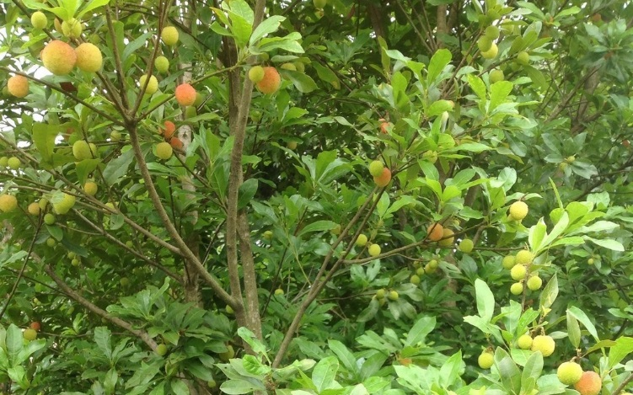

Slide 13
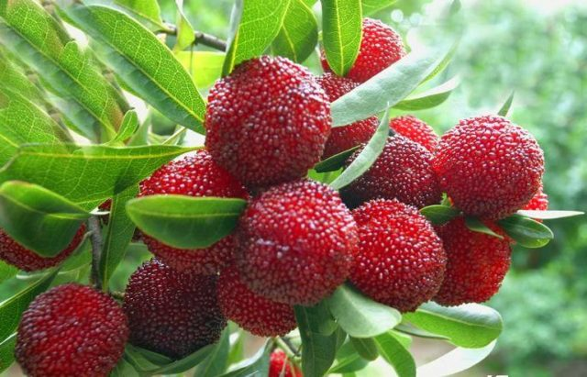

Slide 14
CÂY XẤU HỔ
Bỗng dưng gió ào ào nổi lên. Có tiếng động gì lạ lắm. Những chiếc lá khô lạt xạt lướt trên cỏ. Cây xấu hổ co rúm mình lại.
Nó bỗng thấy xung quanh xôn xao. He hé mắt nhìn: không có gì lạ cả. Bấy giờ nó mới mở bừng những con mắt lá. Quả nhiên không có gì lạ thật.
1
Nhưng những cây cỏ xung quanh vẫn xôn xao. Thì ra vừa mới có một con chim xanh biếc, toàn thân long lánh như tự tỏa sáng không biết từ đâu bay tới. Chim đậu một thoáng trên cây thanh mai rồi bay đi. Cây cỏ xuýt xoa: Biết bao nhiêu con chim đã bay qua đây, chưa có con nào đẹp đến thế!
Càng nghe bạn bè trầm trồ, cây xấu hổ càng tiếc. Không biết bao giờ con chim xanh huyền diệu ấy quay trở lại.
2
Đọc toàn bài

